Slide 1
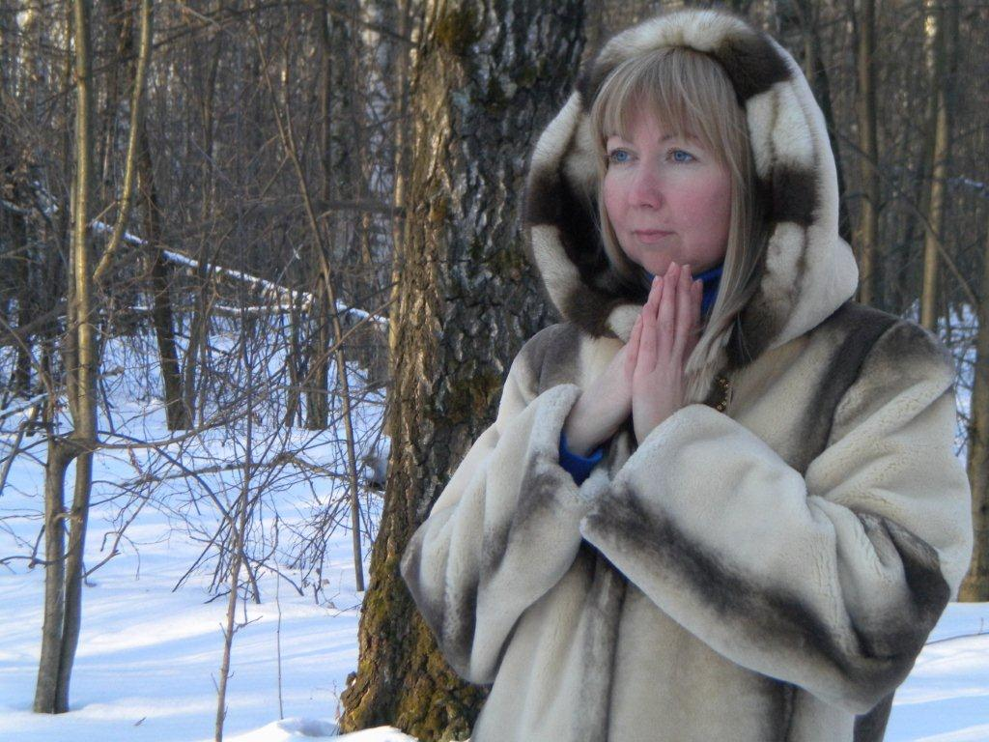

Всем мамам посвящается

Slide 2
МАТЬ.
Тот бережёт свой дом, а эта платья,
Та - украшенья тонкого литья,
И я… Боюсь богатство потерять я,
Моё богатство - это мать моя.
Бесценнее сокровищ нет на свете,
Чем щедрость и любовь не напоказ…
Мы баловни, все мы немного дети,
Покамест живы матери у нас.
О мама, мама!… Огорчаясь, плача,
Спешу к тебе излить свою печаль.
Но что таить?… Всегда ли в дни удачи
Я вспоминаю о тебе?… Всегда ль?…
Согрей меня всей чуткостью большою!
Не гневайся!… Прости меня скорей!…
Как жаль мне тех, кто очерствев душою,
Своих позабывают матерей!
Они при жизни дважды мать хоронят,
Не убоясь ужасных похорон…
Но час пробьёт!… Жестокий сын застонет,
Своими сыновьями оскорблён.
Он будет к матери взывать, но… поздно!
Угаснет крик в могильной тишине…
О мама, мама!… Хоть живём мы розно,
Ты -- на земле… И жить спокойно мне.
Пока ты есть, светло мое жилище!
Пока ты есть, легка любая боль!
Богата я… Меня не делай нищей!
До времени меня не обездоль!

Slide 3

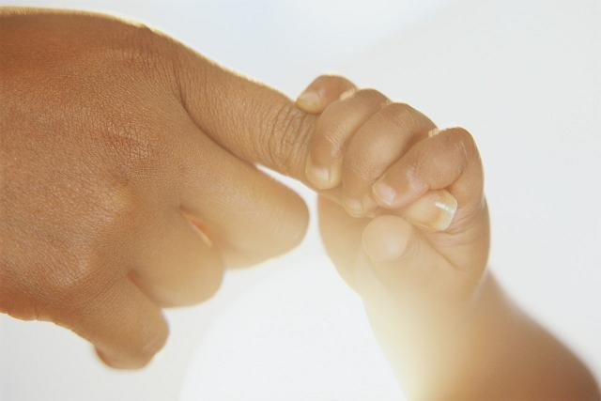

Slide 4
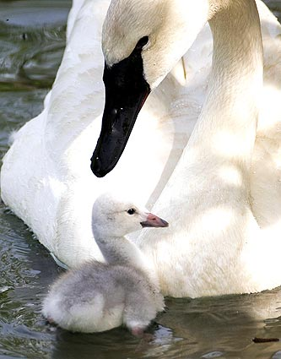

Slide 5
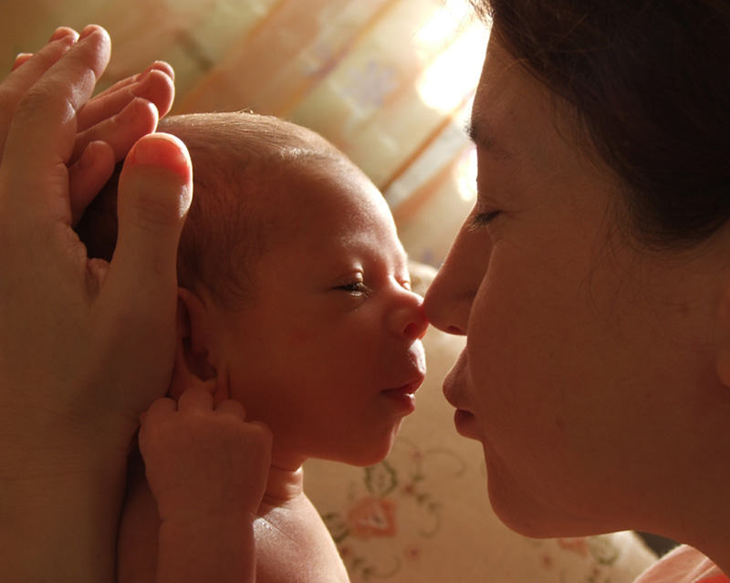

Slide 6
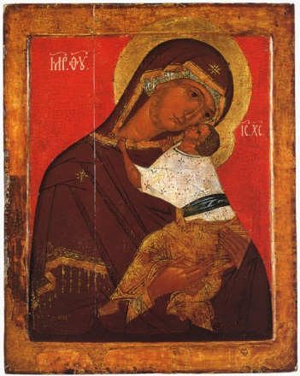

Slide 7
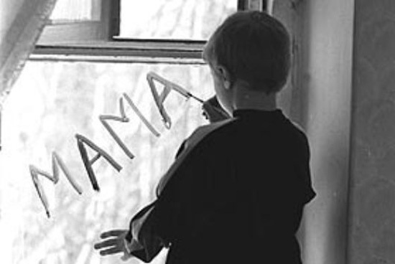

Slide 8
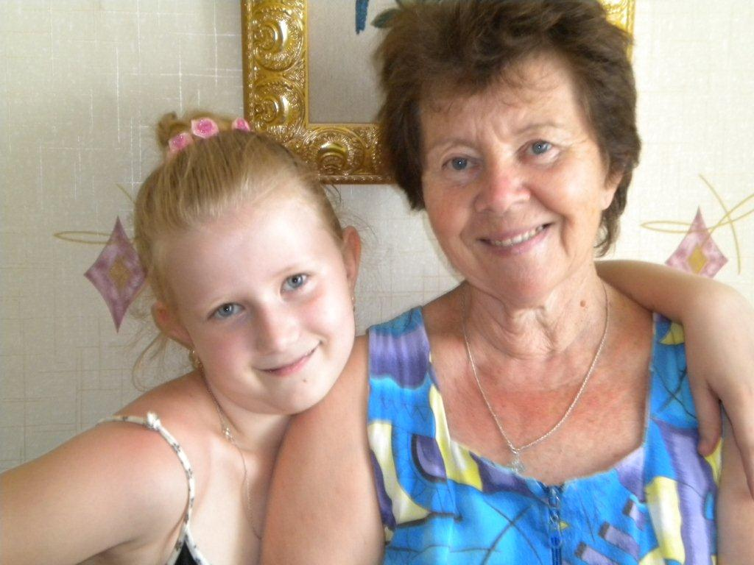

Slide 9
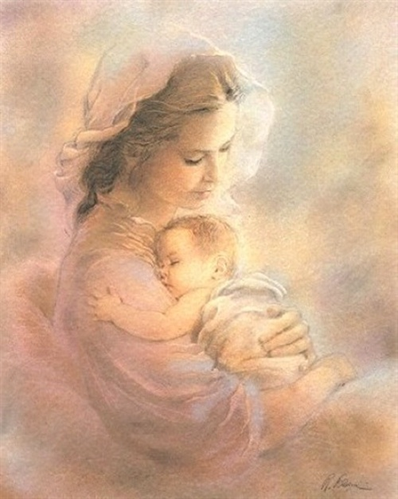

Slide 10
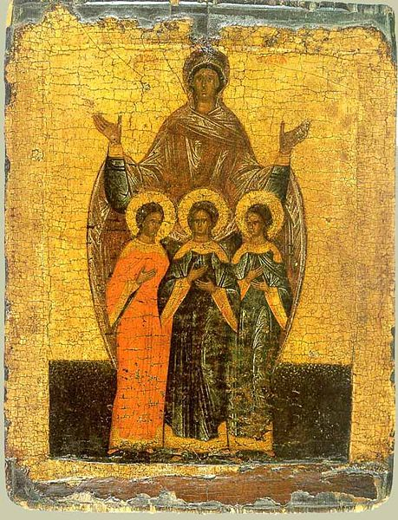

Slide 11
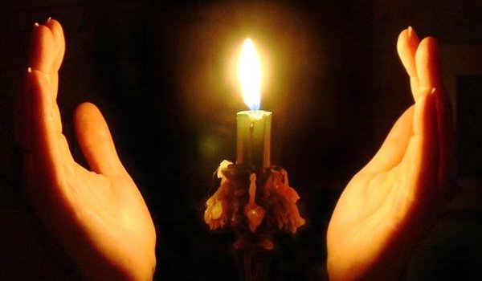

Slide 12


Slide 13
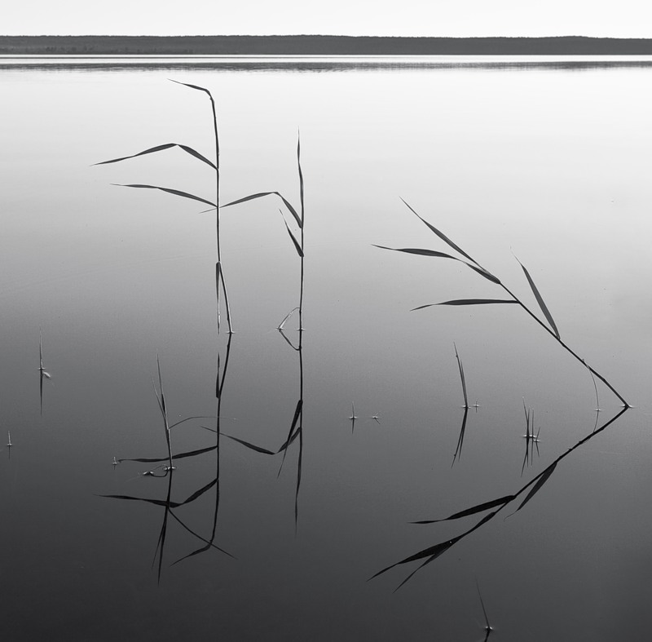

Slide 14
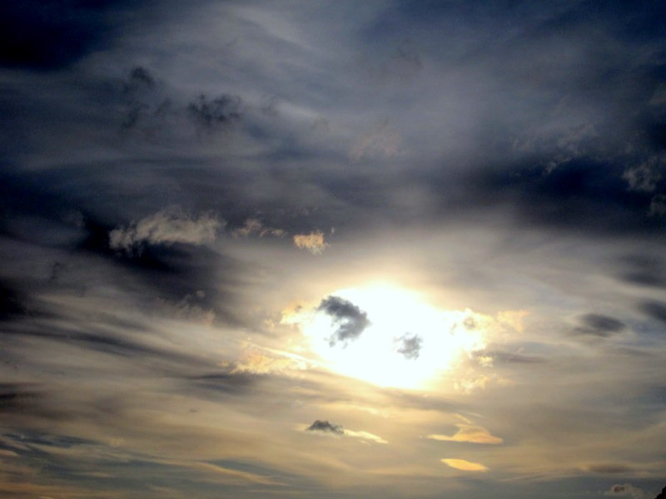

Slide 15
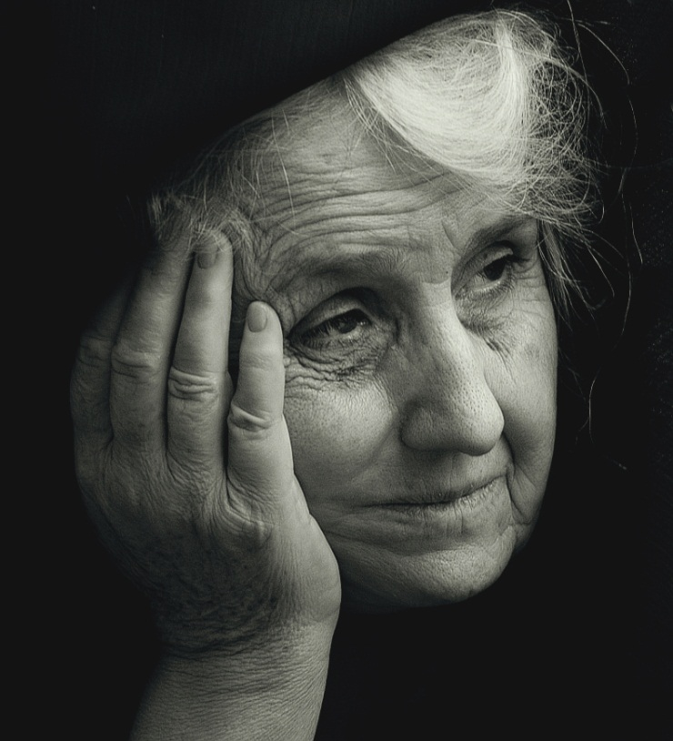
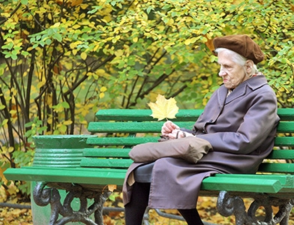

Slide 16
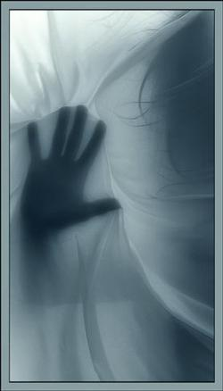

Slide 17
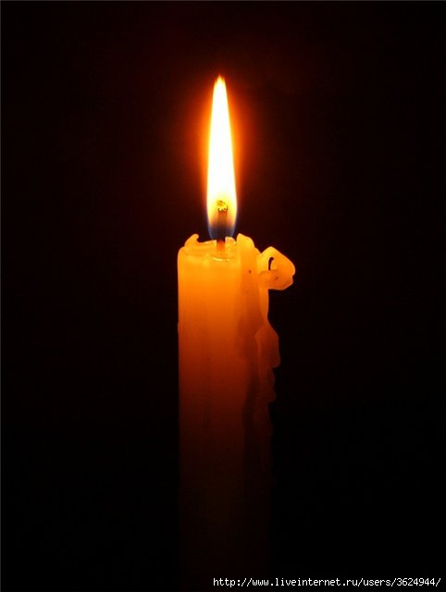

Slide 18
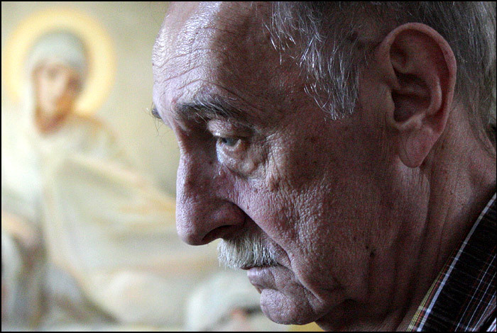

Slide 19
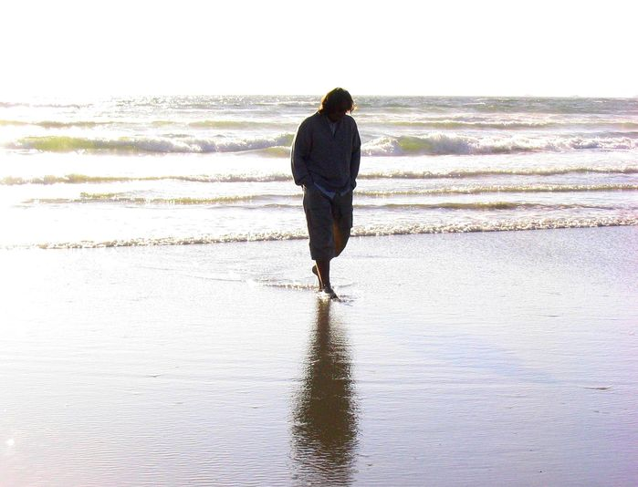

Slide 20
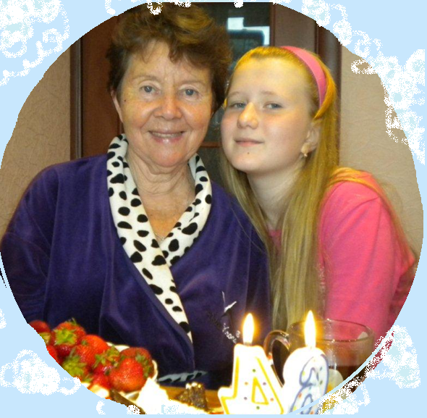

Slide 21
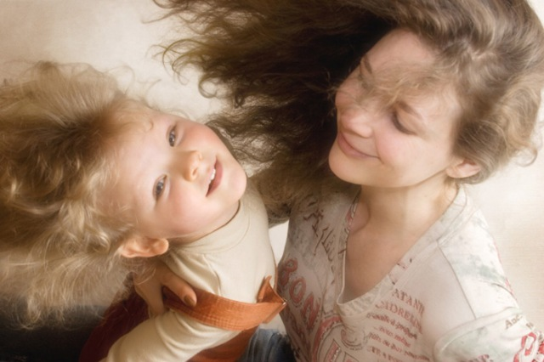

Slide 22
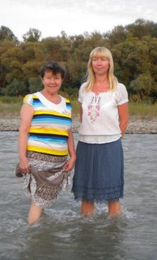

Slide 23
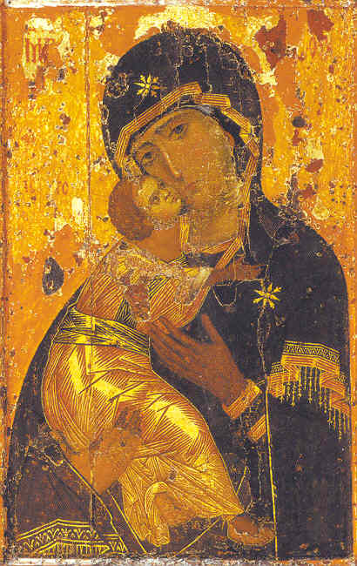

Slide 24
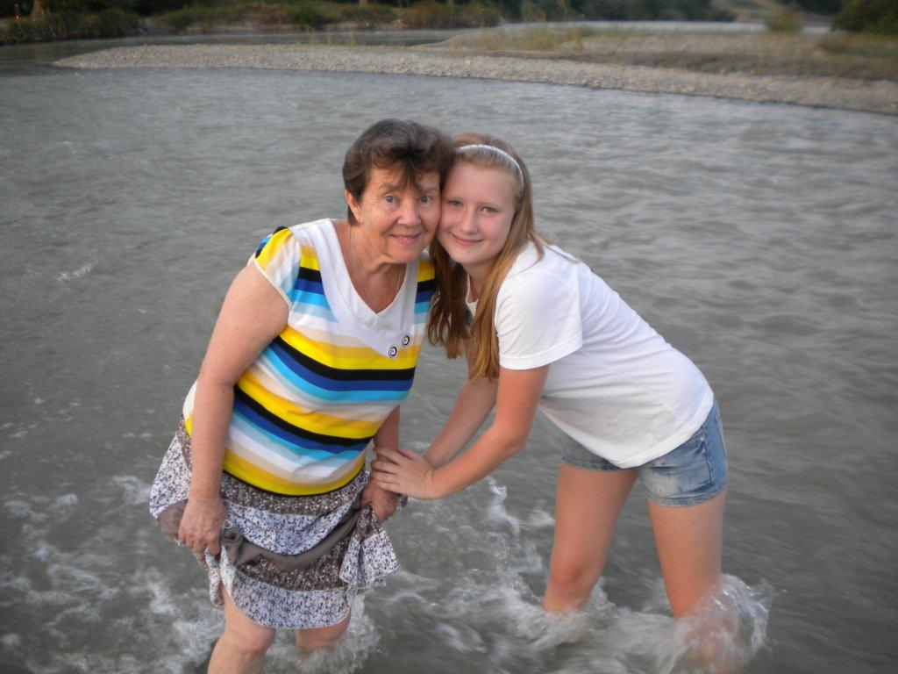

Slide 25
